Slide 1

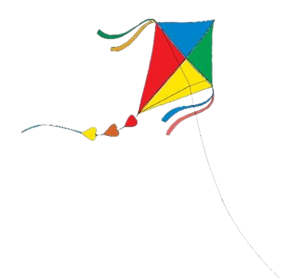
ÂM NHẠC 9

Slide 2
Giáo viên: Hà Thị Dung
Trường: THCS Tân Thắng
ÂM NHẠC 9

Slide 3

Chủ đề 1
TUỔI MƯỜI LĂM
BÀI 1
– Hát: Bài hát Tuổi mười lăm
– Thường thức âm nhạc: Một số thể loại nhạc đàn
– Lí thuyết âm nhạc: Sơ lược về quãng, cách xác
định và gọi tên quãng

Slide 4

Bài 1 (Tiết 2)
– Ôn tập bài hát Tuổi mười lăm
– Thường thức âm nhạc: Một số thể loại nhạc đàn
– TN&KP: Chia sẻ thông tin và cảm nhận
về một tác phẩm nhạc đàn

Slide 5
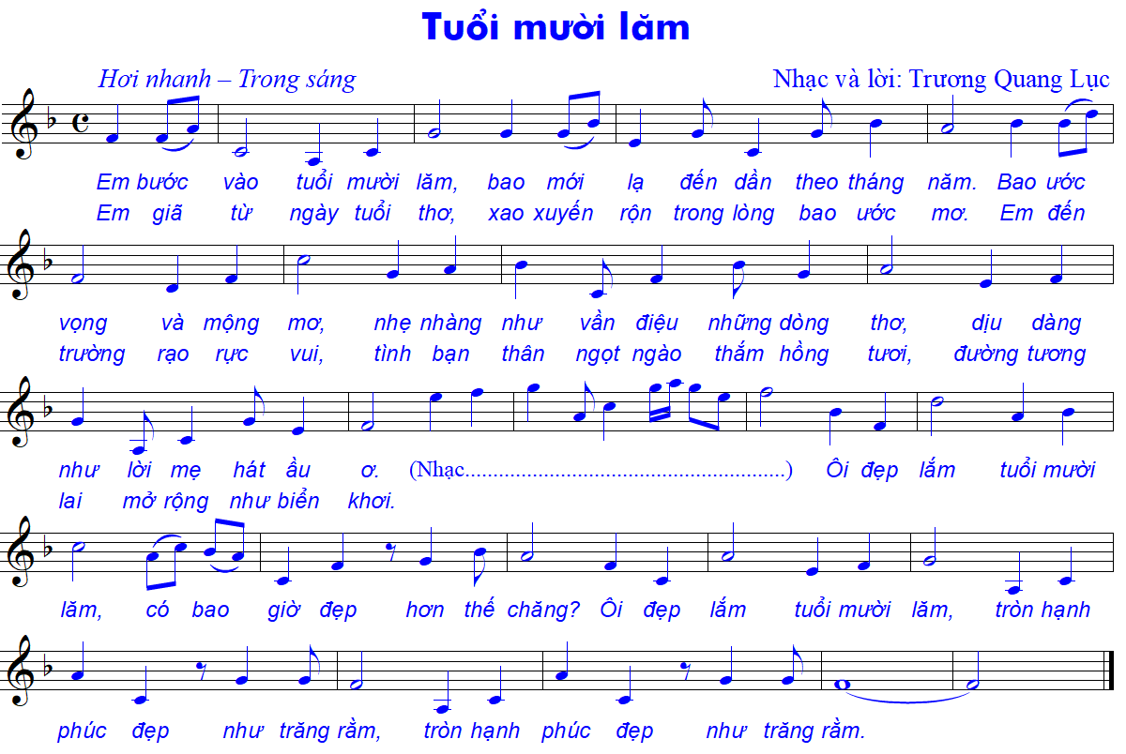
I. Ôn tập bài hát

Slide 6

Thảo luận nhóm
Nhạc đàn là tác phẩm âm nhạc được thể hiện bằng giọng hát hay bằng nhạc cụ?
Nêu tên những thể loại nhạc đàn mà em biết. Mỗi thể loại có đặc điểm gì?
Kể tên một vài tác phẩm thuộc từng thể loại.

Slide 7

Nhạc đàn (khí nhạc) là những tác phẩm âm nhạc được thể hiện bằng nhạc cụ. Nhạc đàn được hình thành và phát triển muộn hơn nhạc hát.
Cũng như nhạc hát, nhạc đàn gồm nhiều thể loại khác nhau. Có thể kể tới một số thể loại nhạc đàn như:

Slide 8
Bài ca không lời (Song Without Words) là những tác phẩm khí nhạc nhỏ, giai điệu có tính chất du dương như hát, thường viết cho đàn piano, violin hoặc violoncello. Bài ca không lời phù hợp với đông đảo thính giả, biểu diễn trong phòng hoà nhạc nhỏ có tính gia đình. Nhạc sĩ người Đức F. Mendelssohn là người sáng tạo ra thể loại này. Ông đã viết tập Bài ca không lời gồm 48 bản cho đàn piano.
Ví dụ:
– Bài ca mùa xuân (F.Mendelssohn);
– Tháng Sáu: Khúc hát người chèo thuyền (Tchaikovsky);
– Quê hương (Lưu Cầu).

Slide 9
Vanxơ (Waltz) là thể loại âm nhạc gắn liền với loại nhịp gồm 3 phách, có nguồn gốc từ sinh hoạt múa dân gian. Vanxơ có các dạng khác nhau như vanxơ Đức, vanxơ Pháp và vanxơ của thành Viên (Thủ đô nước Áo). Nhiều nhạc sĩ yêu thích thể loại này nên đã sáng tác những bản vanxơ thể hiện trang thái tình cảm đa dạng, phong phú của con người.
– Waltz in A Minor (F. Chopin);
– The Blue Danube (J. Strauss II);
– Waltz Favorite (W. A. Mozart).

Slide 10
Dạ khúc (Nocturne) là tên gọi của loại tác phẩm một chương, có đặc điểm ca xướng trữ tình thể hiện những ước mơ, gợi sự yên tĩnh, hình tượng về đêm. Dạ khúc thường viết ở nhịp độ vừa phải hoặc chậm rãi.
Ví dụ:
– Nocturne in Eb Major (F. Chopin);
– Nocturne in D Major (W. A. Mozart);
– Nocturne in F Minor (M. Glinka).

Slide 11
Với hình thức như là những tác phẩm độc lập, mỗi khúc luyện tập (Étude) nhằm giải quyết một yêu cầu nào đó về kĩ thuật cho người học nhạc cụ. Tuy nhiên, bên cạnh các khúc luyện tập mang tính chất sư phạm còn có cả những khúc luyện tập là tác phẩm có giá trị nghệ thuật cao dùng để biểu diễn trong buổi hoà nhạc.
Ví dụ:
– Étude số 3 – Nỗi buồn (F. Chopin);
– Étude số 3 – Tiếng chuông (F.Líszt);
– Étude số 3 (S. Prokofiev).

Slide 12
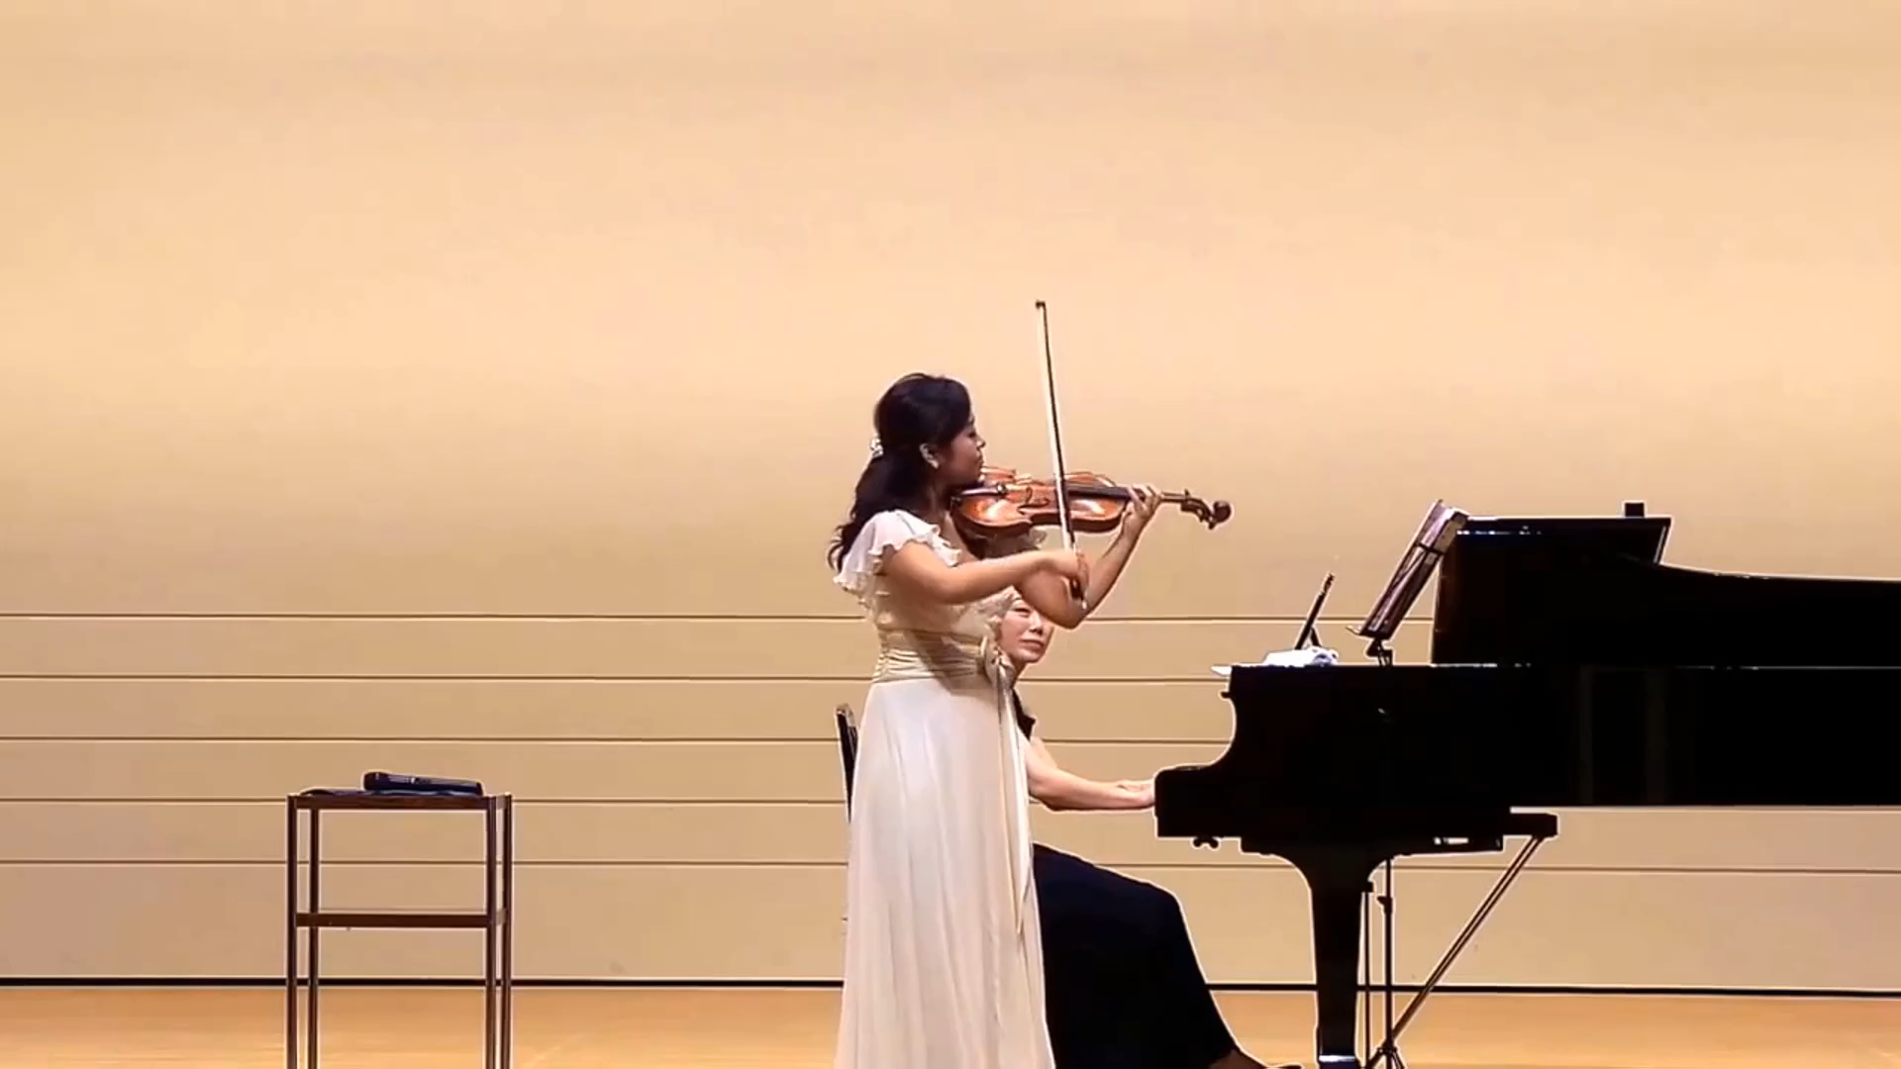
Ngoài các thể loại nhạc đàn kể trên còn có nhiều thể loại khác nữa như: minuet, prelude, ballad, sonata, concerto, symphony (giao hưởng),…
Minuet in G Major (J. S. Bach)

Slide 13
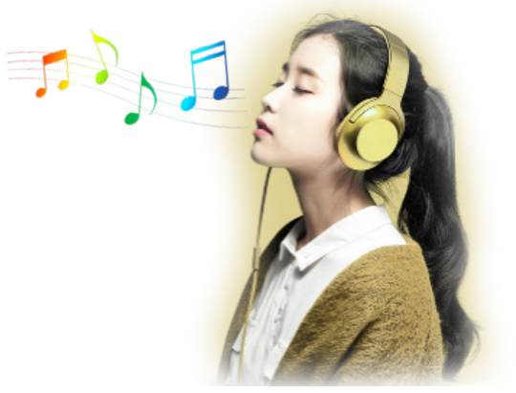
III. Trải nghiệm và khám phá:
Chia sẻ thông tin và cảm nhận về một tác phẩm nhạc đàn

Slide 14


DẶN DÒ VỀ NHÀ
Tập biểu diễn bài hát Tuổi mười lăm kết hợp đánh nhịp hoặc vận động phụ hoạ.

